Slide 1
미지의 밤

Slide 2
버전 관리
V.1.0.0
작성자 : 진호성(기획자)
작성 내용 : 로딩 UI, 시작 화면 UI, 세이브/로딩 UI, 메인 UI
작성일 : 2021.04.29
V.1.0.1
작성자 : 진호성(기획자)
작성 내용 : 월드 맵
작성일 : 2021.05.30
V.1.0.3
작성자 : 진호성(기획자)
작성 내용 : 플로우 차트, 대화 진행 UI에서 설정 버튼 추가, 캐릭터 정보 UI 추가
작성일 : 2021.06.06
V.1.0.4
작성자 : 진호성(기획자)
작성 내용 : 스테이터스 UI, 장비 UI
작성일 : 2021.06.08

Slide 3
버전 관리
V.1.0.5
작성자 : 진호성(기획자)
작성 내용 : 스킬 UI
작성일 : 2021.06.12
V.1.0.6
작성자 : 진호성(기획자)
작성 내용 : 조합 UI
작성일 : 2021.06.14
V.1.0.7
작성자 : 진호성(기획자)
작성 내용 : 전투UI, 스킬UI 슬롯 등록 추가
작성일 : 2021.08.09-2021.08.10
V.1.1.0
작성자 : 진호성(기획자)
작성 내용 : 전투 시스템 변경(조합 시스템 추가)
작성일 : 2021.012.25

Slide 4
버전 관리
V.1.1.1
작성자 : 진호성(기획자)
작성 내용 : 조합 시스템 추가
작성일 : 2021.012.27
V.1.1.2(데이터 손실)
작성자 : 진호성(기획자)
작성 내용 : ?
작성일 : ?
V.1.1.3
작성자 : 진호성(기획자)
작성 내용 : 히로인 스테이터 호감도 표기
작성일 : 2022.02.07
V.1.1.4
작성자 : 진호성(기획자)
작성 내용 : 밤 던전 파밍 시스템
작성일 : 2022.02.07

Slide 5
버전 관리
V.1.1.5
작성자 : 진호성(기획자)
작성 내용 : 다음날 이동버튼 추가(방 월드맵), 도감 UI
작성일 : 2022.03.22
V.1.1.6
작성자 : 진호성(기획자)
작성 내용 : 도감 UI 업데이트
작성일 : 2022.04.03
V.1.1.7
작성자 : 진호성(기획자)
작성 내용 : 서브 시나리오 진행 시스템 추가
작성일 : 2022.04.08
V.1.2.0
작성자 : 진호성(기획자)
작성 내용 : 모든 바뀐 내용 추가, 시스템 디테일 설명
작성일 : 2022.05.18

Slide 6
버전 관리
V.1.2.0.1
작성자 : 진호성(기획자)
작성 내용 : 1.2.0 버전과 동일 작업
작성일 : 2022.05.24
V.1.2.1.
작성자 : 진호성(기획자)
작성 내용 : 달력 시스템 추가
작성일 : 2022.09.05

Slide 7
타이틀 화면

Slide 8

로딩 화면
● 로딩 창
페이드 인아웃을 기본으로 한다.
페이드 아웃 후 사용되는 배경 이미지는 검정 바탕
● TIP 텍스트
시나리오 테이블의 TIP시트 텍스트가 랜덤으로 출력
폰트 ( ), 색상 하양
팁
오전에는 캐릭터들과 이벤트를 진행 할 수 있습니다
● 로딩 아이콘
이미지 테이블 index( )
애니메이션 있음
● 로딩 텍스트
폰트 ( )
Loding텍스트는 변하지 않음
“…”이 1초에 1개씩 변함 디폴트 1개부터 3개까지 변화 후 다시 1개로 되돌아감
Loding…
*추가
로딩이 완료되면 모든 애니메이션 출력을 멈추고 페이드 인

Slide 9
시작 화면 순서도
메인 화면
게임 시작
갤러리
옵션
종료하기
세이브 / 로드
새로하기
이어하기

Slide 10
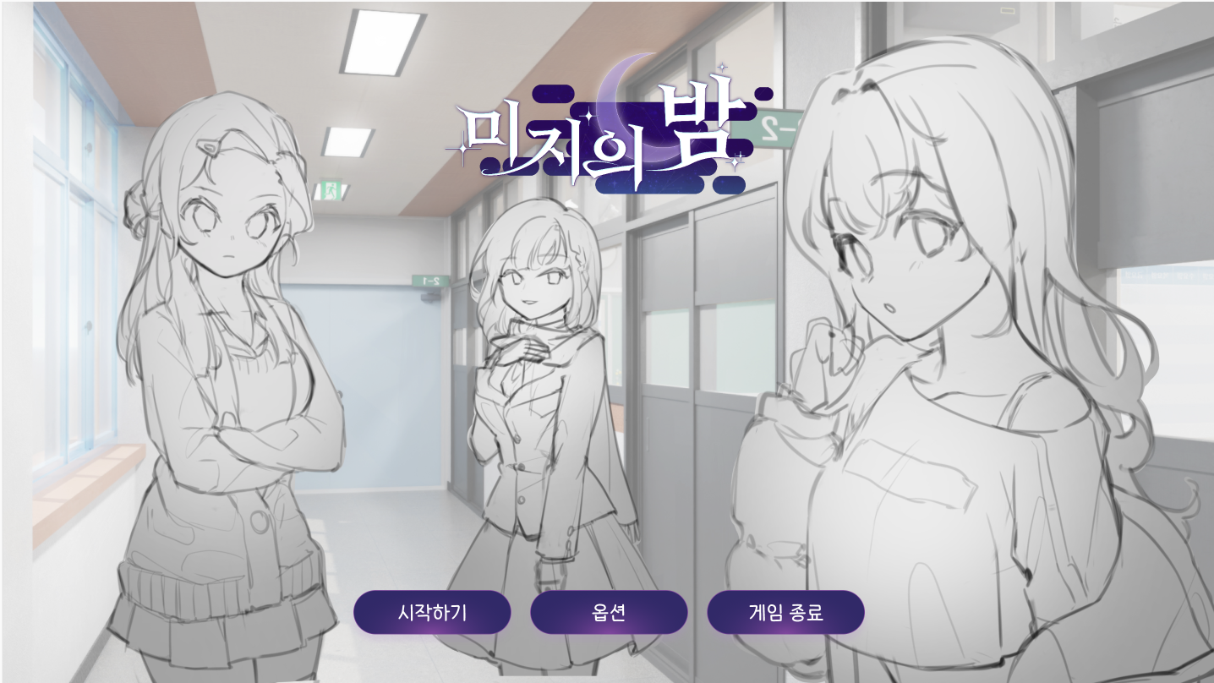

시작 화면
● 게임 로고
● 타이틀 화면
추가 사항
- 갤러리 버튼 추가
갤러리
옵션
게임종료
● 세이브 / 로드 UI로 이동
● 옵션 UI 출력
● 프로그램 종료
● 갤러리 UI로 이동

Slide 11
갤러리
● 현재 UI 제목
눈에 띄는 폰트 필요
세이브&로드와 동일한 디자인 폰트
갤러리
전체
● 캐릭터 버튼 배치
CG 출력 창
창 클릭 시 CG 확대
1페이지 당 6개의 CG 확인 가능
해당 CG가 인게임 내에서 출력됐을 때 갤러리에 저장
채아람
한소원
고은혜
나가기
1/2
● 캐릭터 버튼 배치
CG를 카테고리별로 보여주는 버튼
선택중인 카테고리는 버튼 색을 다르게 하는 등의 표시 필요
● 페이지 버튼
이전 페이지, 이후 페이지 이동 버튼
현재 페이지/전체 페이지 숫자 표기
선택중인 카테고리에 따라 숫자 바뀜
Ex. 전체 cg 10장 -> 총 2페이지
채아람 cg 5장 -> 총 1페이지

Slide 12
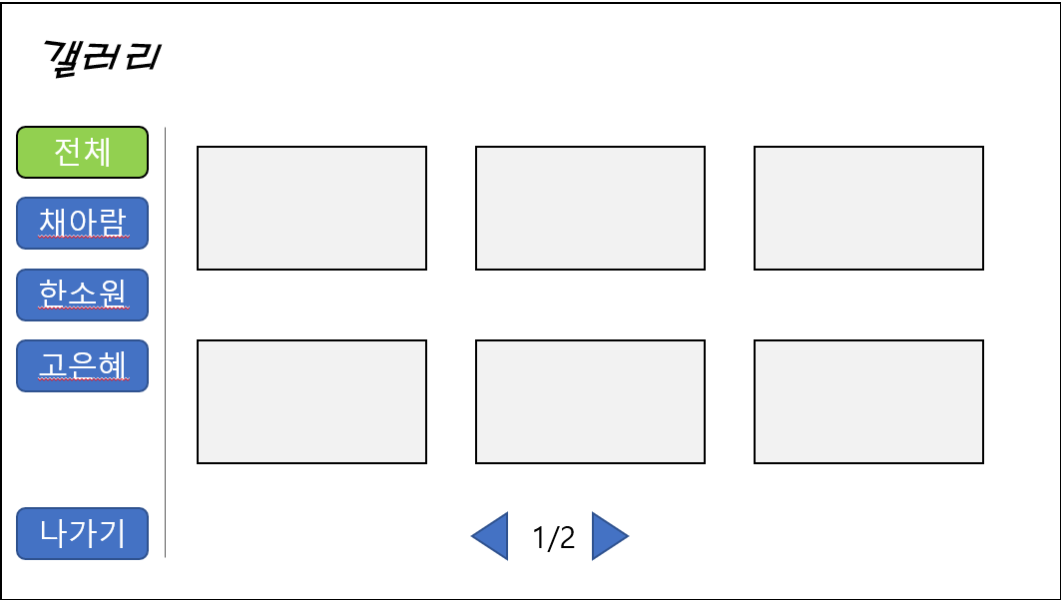
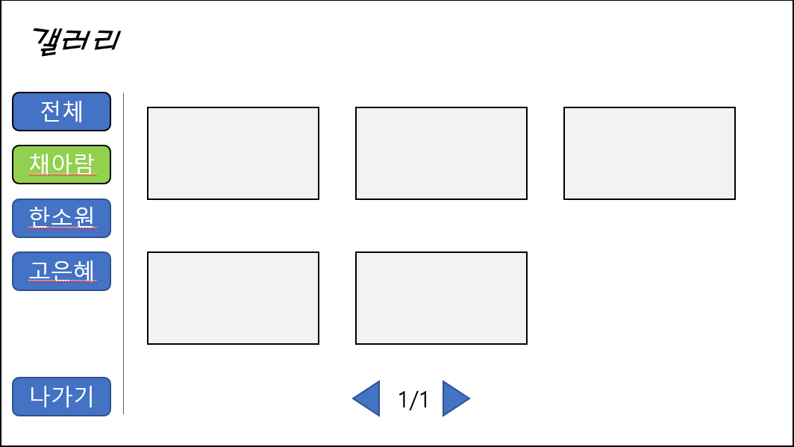
갤러리 기능
갤러리
● CG 카테고리
CG 파일에는 각 카테고리 존재
카테고리는 총 3종(채아람, 한소원, 고은혜)
히로인 버튼을 눌렀을 때 해당 카테고리의 CG만 갤러리 창에 출력
전체는 모든 카테고리의 CG 출력
선택중인 버튼은 다른 버튼과 연출을 다르게 함
전체
채아람
한소원
갤러리
고은혜
● CG 창
CG 창에는 선택중인 카테고리에 포함돼있는 CG만 출력
전체
채아람
나가기
한소원
고은혜
<전체 선택중일 때>
변화된 부분
나가기
<전체 선택중일 때>
<채아람 선택중일 때>
<채아람 선택중일 때>

Slide 13
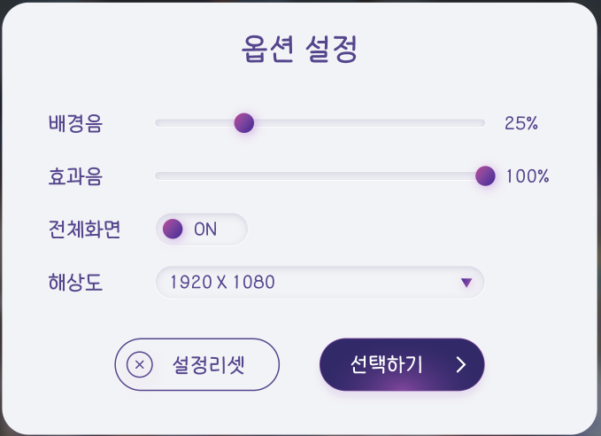
옵션 창
변경 사항
- 닫기 버튼으로 변경
옵션 창은 현재 화면 위에 UI 창이 생성되며 옵션차이 이외의 UI 선택 불가 상태로 된다.
-> 인게임에서 적용되는 사항

Slide 14
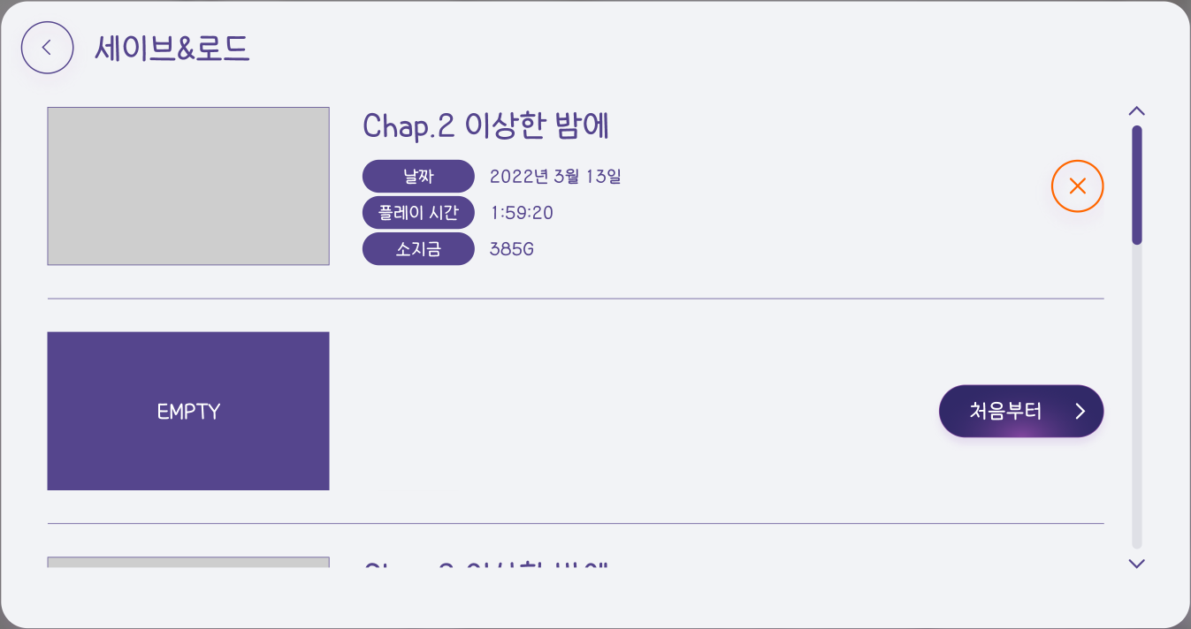
세이브/로딩 화면(1)
● 저장된 데이터
게임 진행이 저장되어 있는 데이터 파일
● 스크롤
마우스 휠 조작 가능
최대 12개의 데이터 저장 가능
● 신규 진행 가능 데이터
저장 데이터가 없는 슬롯
신규 데이터 저장 가능 슬롯

Slide 15
세이브/로딩 화면(2)
● 현재 진행중인 챕터
- 저장하는 구간의 [메인 시나리오] 챕터
● 데이터 삭제
데이터 삭제 팝업 창 출력
● 뒤로가기
- 메인 화면으로 이동
● 썸네일 화면
- 플레이어가 저장 할 때 화면
● 플레이 시간
저장을 실시한 실시간 날짜
신규 데이터로 게임을 시작 한 이후 저장 할 때 까지의 시간
● 신규 게임 시작
신규 게임 팝업 창 출력

Slide 16
세이브/로딩 화면 수정
변경 사항
- 소지금란 삭제

Slide 17
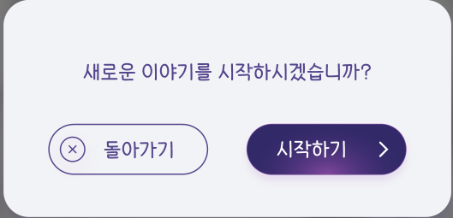
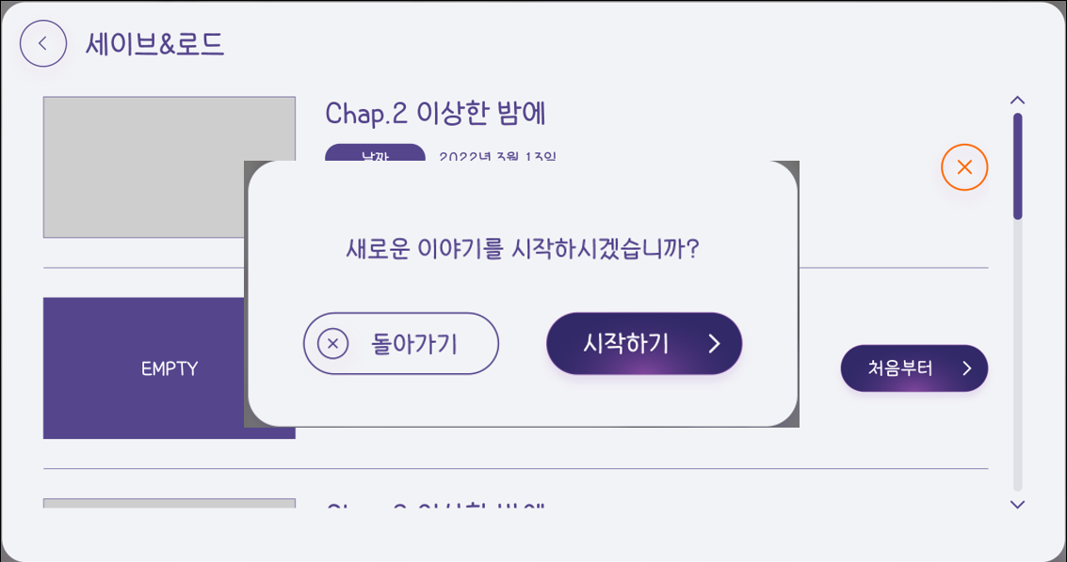
팝업 창
1
<신규 게임 시작 팝업>
2
저장 데이터를 삭제 하시겠습니까?
<데이터 삭제 시작 팝업>
3
팝업창 공통
팝업 창 출력 시 팝업 창을 닫기 전까지 다른 UI 조작 불가
이야기를 덮어 쓰시겠습니까?
<덮어쓰기 팝업>

Slide 18
시나리오 진행

Slide 19
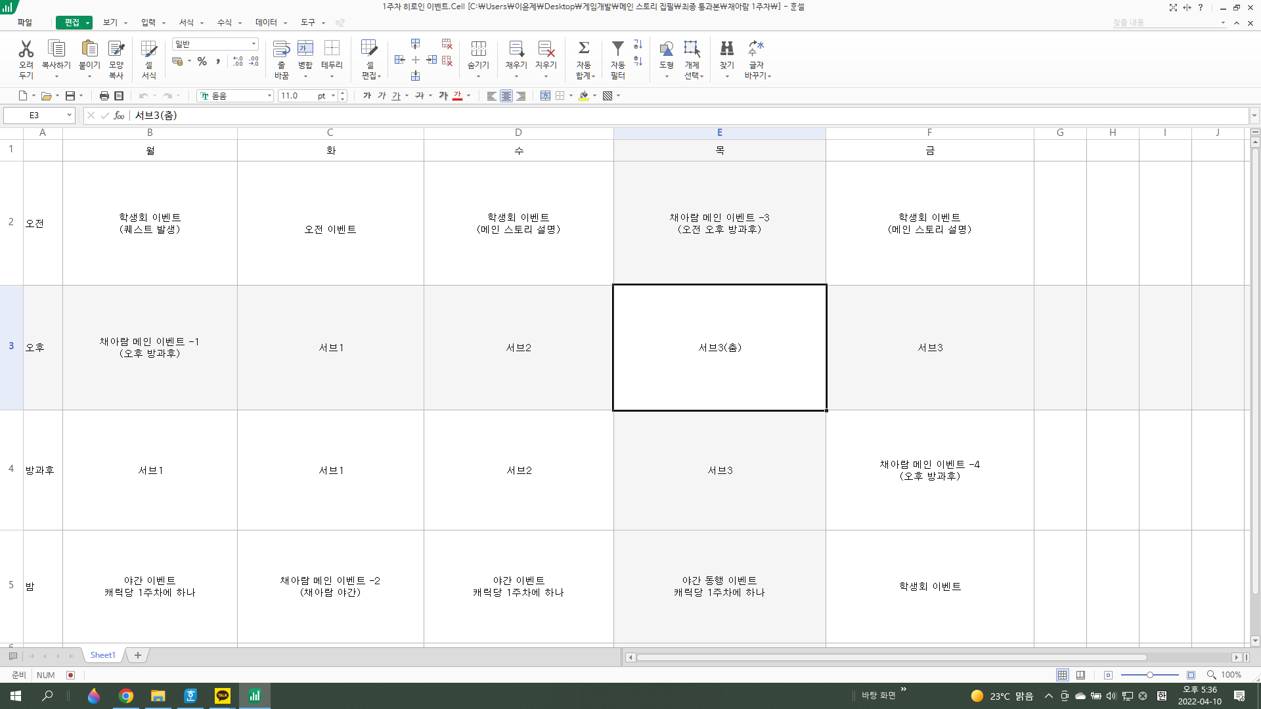
시나리오 진행
● 시나리오
미지의 밤에는 시나리오가 크게 2종류가 존재
(1) 메인 스토리 : 도레솔을 빌런으로 하는 미지라는 것의 존재를 알아가는 스토리
(2) 캐릭터 스토리 : 각 히로인들의 호감도를 쌓아가며, 히로인들과의 연애를 목표로하는 스토리
● 메인 시나리오
강제 진행
● 분기
메인 시나리오에는 배드 엔딩, 스토리 진행 2종류의 분기점이 존재
메인 퀘스트를 클리어 하지 못했을 시 배드 엔딩 분기로 이동
메인 퀘스트를 클리어 했을 시 스토리 진행 분기로 이동
[달력]에 학생회 이벤트라고 분류 되어 있는 스토리
해당 날의 해당 시간대로 진입 시 플레이어의 상태를 무시하고 바로 스토리 스크립트 출력
Ex. (1)12/7(목) -> 12/8(금) 날짜 이동
(2)12/8(금) 오전 학생회 이벤트가 설정되어 있음
(3)12/8(금) 오전 메인 이벤트 스크립트 출력
2. [강제 진행]이란
해당 시간대로 진입 시 가장 처음으로 발동되는 스크립트.
강제 스크립트 종료 후 기존대로 인터렉션 진행

Slide 20
캐릭터 시나리오 진행
● 캐릭터 스토리
캐릭터 스토리에는 2분류의 스토리가 존재
캐릭터 핵심 스토리 : 주인공과 히로인이 성장하며 트라우마를 극복하는 캐릭터의 메인스토리,
최종적으로 히로인과 이어지는 것이 목표
캐릭터 일상 스토리 : 주인공과 히로인의 만담 형식의 가벼운 스토리로 구성
< 스토리 구성도 >
메인스토리
캐릭터 스토리
핵심
스토리
일상
스토리
서로 끼치는 영향 없음

Slide 21
캐릭터 시나리오 진행
● 캐릭터 스토리 진행 방식
캐릭터 스토리는 [핵심] -> [일상] 순차적으로 진행 한다.
핵심 스토리 1
일상 스토리 1
핵심 스토리 2
일상 스토리 2
반드시 클리어 필요
반드시 클리어 필요
반드시 클리어 필요
● 캐릭터 핵심 스토리
캐릭터 핵심 스토리는 하위 단계의 캐릭터 일상 스토리를 클리어 해야만 스크립트를 출력한다.
캐릭터 핵심 스토리에는 스크립트 출력 카테고리가 존재한다.
Ex. 채아람 핵심 스토리 3번 카테고리 : 오전 -> 시간때가 오전일 때만 출력 가능
(날짜는 상관 없음. 시간 때가 중요함)
하위 일상 스토리를 클리어 했다면 다음 핵심 스토리의 카테고리 때 핵심 스토리 강제 진행
Ex. 조건. 채아람 핵심 스토리 2번의 카테고리 : 방과 후
(1) 12월 3일(수) 오후 채아람 일상 스토리 1번 클리어 -> 12월 3일(수) 방과후 채아람 핵심 스토리 2번 출력
(2) 12월 3일(수) 방과후 채아람 일상 스토리 1번 클리어 -> 12월 4일(목) 방과후 채아람 핵심 스토리 2번 출력
(3) 12월 15일(화) 밤 채아람 일상 스토리 1번 클리어 -> 12월 16일(수) 방과 후 채아람 핵심 스토리 2번 출력
서로 끼치는 영향 없음

Slide 22
캐릭터 시나리오 진행
● 메인 스토리와 캐릭터 핵심 스토리가 겹칠 때
메인 스토리가 우선순위를 가진다.
만약 메인 스토리와, 캐릭터 핵심 스토리가 겹쳤을 때 아래와 같은 순서로 전개된다.
메인 스토리
캐릭터
핵심 스토리
통상 인터렉션
강제 스크립트
강제 스크립트

Slide 23
캐릭터 일상 시나리오 진행
● 캐릭터 일상 시나리오 진행
캐릭터 일상 시나리오는 강제성이 없다.
캐릭터 일상 시나리오 진행은 통상 월드맵에서 캐릭터를 선택하여 입장한다.
캐릭터 일상 시나리오를 진행하기 위해서 해금 아이템이 필요하다.
핵심 스토리
호감도 아이템 사용
일상 스토리
파밍 필요
< 전체 시나리오 진행 구성도 >
메인 스토리
캐릭터
핵심 스토리 1
호감도 아이템 사용
일상 스토리1
캐릭터
핵심 스토리 3
일상 스토리2
메인 스토리
캐릭터
핵심 스토리 2

Slide 24
게임 진행

Slide 25
게임 진행 순서도(기획용)
오전
해당 날짜 id에 이벤트가 있다면
대화 스크립트
해당 날짜 id에 이벤트가 있다면
대화 스크립트
오후
캐릭터 일상 스토리
행동력 -1
행동력 3부여
방과후
동일 로직
아이템 조합
행동력 -1
다음 날로 이동 버튼 누를 시
밤
해당 날짜 id에 이벤트가 있다면
대화 스크립트
던전 입장
행동력 -1
전투 진행
아이템 획득
행동력 3부여
아이템 조합
행동력 -1
대화 스크립트
해당 날짜 id에 이벤트가 있다면
다음 날로 이동 버튼 누를 시
다음날로
이동

Slide 26
로비 흐름 순서도(개발용)
날짜 시작
밤인지?
던전 입장 가능
히로인과 같이 전투
날짜 id에 이벤트 있는지?
예
아니오
그냥 전투
대화 스크립트
히로인 일상 스토리
행동력 - 1
아니오
오전이 아닌지?
다음날짜 ID 버튼 클릭 (아무때나 클릭 가능)
예
다음날짜 id로 이동
다음 날로 이동 버튼 클릭 시
아니오
조합
행동력 - 1
이벤트날짜 id
예
해당 히로인과 전투를 했는지 체크
행동력 3부여
아니오
이 부분 아직 미완 >>
다음날짜 id로 이동
대화 스크립트

Slide 27
대화 창 기능
대화 창
캐릭터 스탠딩 cg
대사 하는 캐릭터 이름 출력
배경 이미지 출력
사운드 출력
대화 창 조작 버튼
일시정지
캐릭터 표정 변화
동일 캐릭터 스탠딩 cg 변화
BGM
SFX
XML로 작동

Slide 28
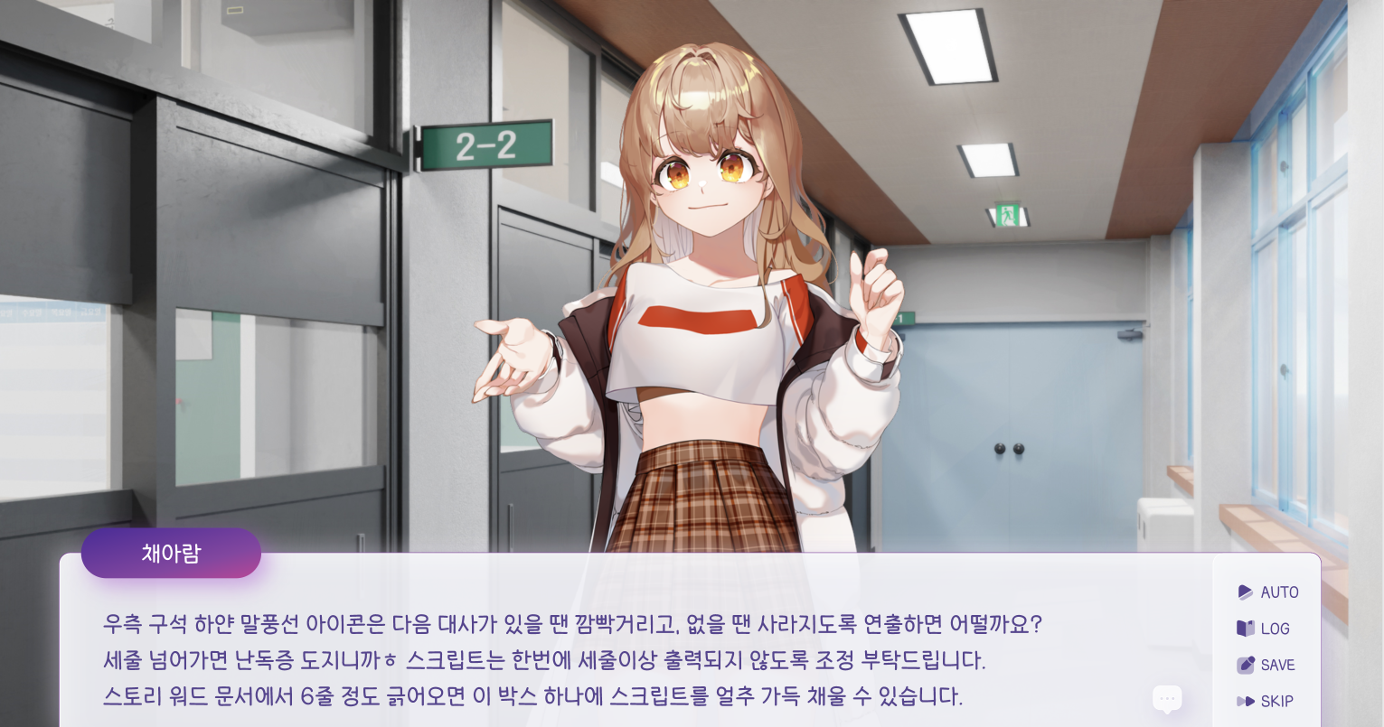
대화 진행(1)
● 캐릭터 이미지
Xml파일 중 Location 부분
캐릭터는 한 화면에 최대 3명까지 배치 가능
(왼쪽, 중앙, 오른쪽)
● 배경 이미지
Xml파일 중 <setting -> background=“”
● 대사를 하는 캐릭터
Xml파일 중 <setting -> Character=“”
● 대화창 조작 버튼
버튼 클릭을 통해 대화창 기능 조작 가능
● 텍스트 내용
Xml파일 중 <Text> 부분 출력
● 대화 진행 아이콘
현재 출력된 text 내용 다음 text가 있다면 나타나는 아이콘
다음 text가 없다면 아이콘 비활성화
연출 : “ . . . “중 “ . ” -> “ . . “ -> “ . . . “ 순으로 온점 나열

Slide 29
대화 진행(1)
채아람
그..그랬군요.
나
- 이번 대화로 인해서 잘 했으면 좋겠다.

Slide 30
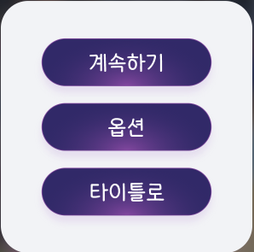
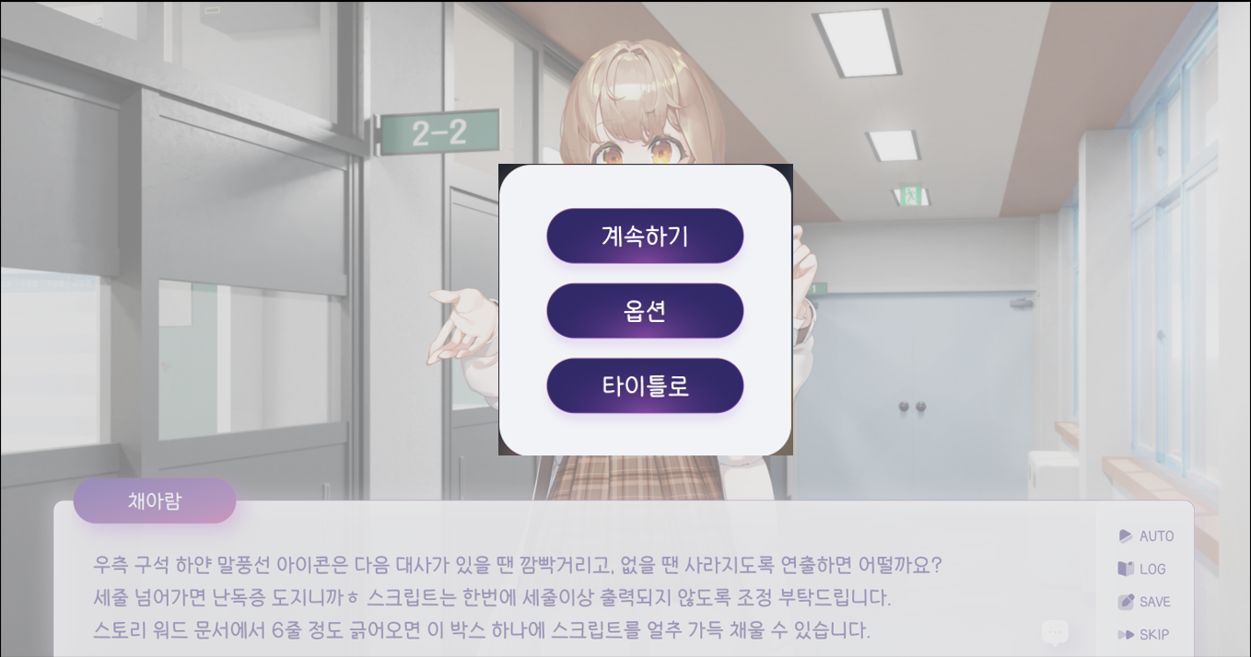
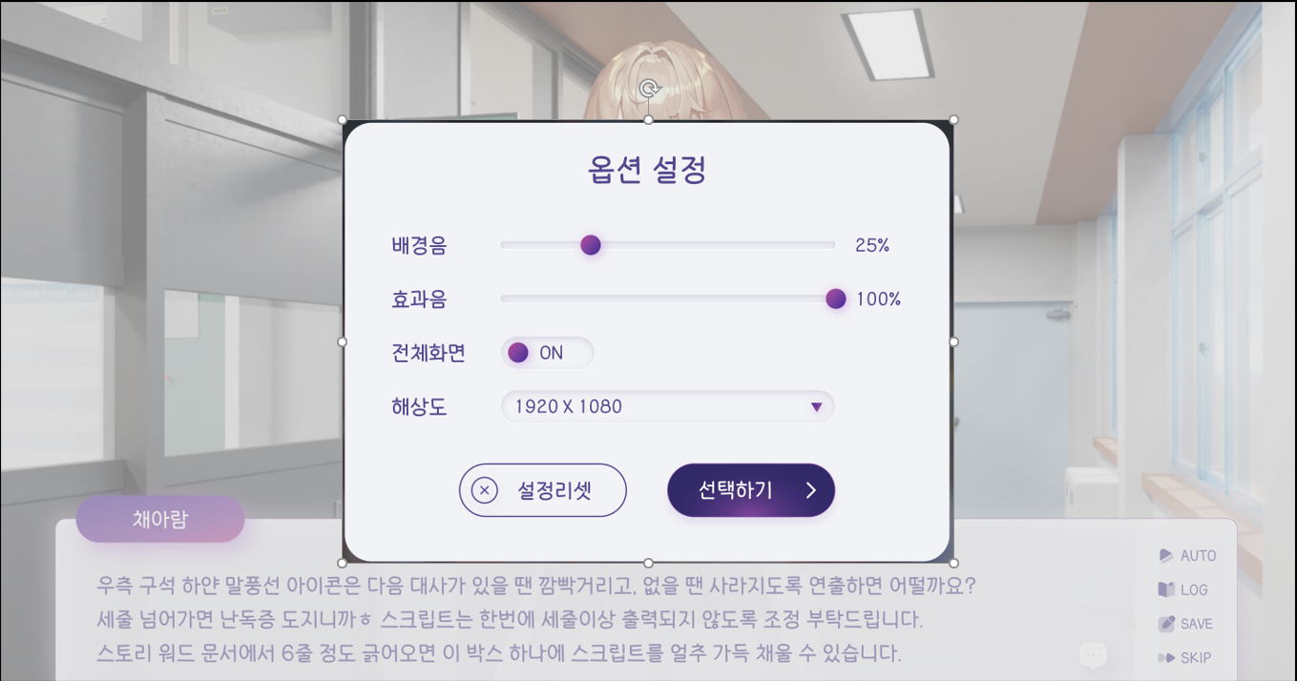
대화 창 기능(1)
추가 사항 1
- ESC 누를 시 일시정지 창 출력
<적용 예시>
<일시정지 창 이미지>
● 배경을 흑색 투명도 처리해서 일시정지 UI 창 말고는 어떠한 기능도 할 수 없음
계속하기 – 일시정지 UI 창 종료
옵션 – 옵션 UI 출력
타이틀로 – 현재까지 데이터를 저장 하지 않고 타이틀 화면으로 이동
<옵션 버튼 누를 시>

Slide 31
대화 창 기능(2)
추가 사항 2
- Ctrl 키 누를 시 대화 빠른 진행
● AUTO 버튼 또는 SKIP 버튼과 다른 기능
추가 사항 3
- 마우스 우클릭 시 대화 창 UI 비활성화
● 캐릭터 스탠딩 CG를 보고싶은 유저를 위한 기능
● 비활성화 된 상태에서 어떠한 키를 눌러도 다시 대화 창 나타남
추가 사항 4
다음 Text 보기 키 다양 화(아래 버튼들에게 전부 부여)
● Enter 키
● Space bar
● 마우스 좌클릭

Slide 32
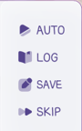
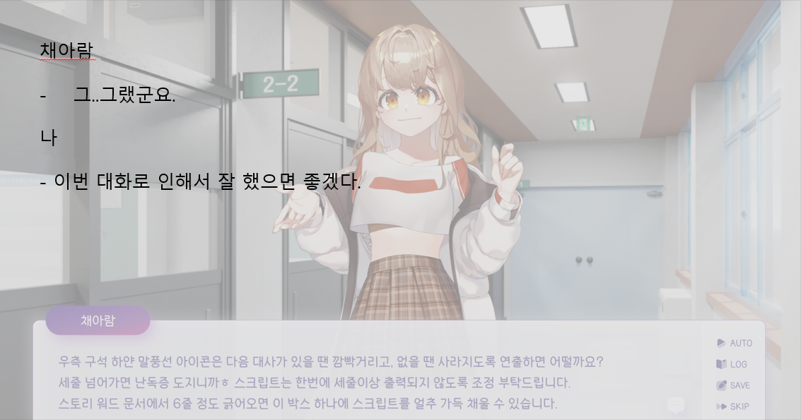
대화 창 조작 버튼
● AUTO 기능
클릭으로 ON / OFF 작동
ON 설정 시 text 내용이 전부 출력 된 뒤 자동으로 다음 Text 출력 ( =추후 수정 : 나레이션 종료 시 다음 text 출력)
● LOG 기능
로그 UI 창 출력(대화와 대사 캐릭터만 텍스트로 보여줌)
LOG UI 상태에서 아무 키를 누르면 LOG 창 닫힘
마우스 휠로 이전 대화 LOG를 볼 수 있음.(같은 Unique ID만 볼 수 있음)
● SAVE 버튼
현재까지의 데이터를 저장
● SKIP 버튼
현재 Unique ID의 텍스트를 전부 스킵하고 다음 행동으로 이동
<LOG 창 예시>

Slide 33
월드 맵 기능

Slide 34
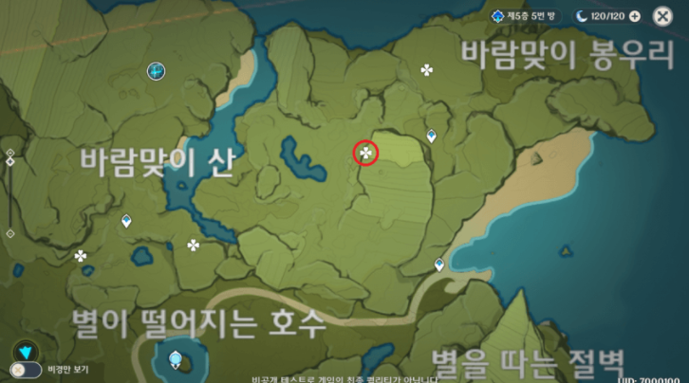



● 현재 날씨와 시간
현재 날씨와 시간을 표시
날씨에는[화창],[비옴],[흐림] 3가지 상태가 있음
시간에는[오전],[밤] 2가지 상태가 있음
오전은 이벤트 시간, 밤은 던전 시간으로 분류
월드 맵(낮)
학교
상점가
● 선택하고 있는 지역
현재 선택되어 있는 지역은 버튼 색을 다르게 한다.
교회
● 맵
맵 이미지는 맵 카테고리 마다 다르게 존재
● 맵 카테고리
이동 하는 지역의 카테고리
버튼 형식으로 마우스 클릭 시 지도가 바뀐다.
낮
<1/1>
● 캐릭터 아이콘
해당 맵에 갔을 때 진행 가능한 히로인 이벤트가 있다면 해당 히로인 아이콘 출력
다중 출력 가능
● 위치 이동
마우스 클릭 시 맵 정보 UI 창 출력
● 남은 행동력
- 낮에는 기본 행동력 1
*추가
ESC버튼으로 캐릭터 정보 UI창으로 이동 가능

Slide 35
● 뒤로가기
이전 단계로 돌아가기 (줌 아웃 된다)
● 맵 이름
선택된 맵의 이름
월드 맵(맵 정보 / 낮)
● 캐릭터 아이콘
현재 인터렉션이 가능한 캐릭터의 아이콘 출력
출현 조건은[시나리오 테이블 참조]
학교
학교 정문
상점가
하나밖에 없는 가넷 고등학교의 정문 이다 어쩌고 저쩌고 설명
교회
● 맵 정보
마우스 클릭 시 맵 정보 UI 창 출력
대화 가능 캐릭터
채아람
한소원
● 이벤트 가능 히로인
마우스 클릭 시 맵 정보 UI 창 출력
낮
대화하기
<1/1>
● 이동 버튼
선택 중인 맵으로 이동
*추가
위치를 선택하면 선택한 위치로 줌인 된다.

Slide 36

월드 맵(밤)
학교
상점가
교회
● 맵 카테고리
낮의 카테고리와 바뀌는 것은 없음
● 현재 시간
낮에는 태양 밤에는 달로 아이콘 변경
밤
다음날로
<3/3>
● 다음날로 이동
남은 행동력에 상관없이 클릭 가능(행동력이 남아있을 경우 팝업 창 출력)
버튼 클릭 시 다음 날로 이동
● 던전
현재 월드맵에 존재하는 던전
마우스 클릭으로 던전 선택 가능
던전은 낮에 고를 수 있는 맵과 동일
(ex. 낮 – 학교 정문 / 밤 – 학교 정문 동일)
● 남은 행동력
밤 시간은 기본 행동력 3으로 변경
*추가
낮과는 다르게 캐릭터 아이콘 등 출력 없음

Slide 37
월드 맵(다음날 팝업)
학교
다음날로 이동하겠습니까?
(다음날로 이동 시 남은 행동력은 사라집니다.)
상점가
교회
밤
예
아니오
다음날로
<3/3>
*추가
아니오 버튼을 누르면 팝업창 사라짐
해당 팝업창 출력 중 다른 인터렉션 불가

Slide 38


● 뒤로가기
이전 단계로 돌아가기 (줌 아웃 된다)
월드 맵(맵 정보 / 밤)
학교
학교 정문
상점가
하나밖에 없는 가넷 고등학교의 정문 이다 어쩌고 저쩌고 설명
교회
● 획득 가능 아이템
던전 클리어 시 획득 할 수 있는 아이템 나열
획득 가능 재료
땅의 원석
불의 원석
밤
이동하기
● 던전 진행
캐릭터 선택 UI로 이동
*추가
전체 UI는 낮 캐릭터 이벤트와 동일

Slide 39
캐릭터 일상 시나리오 진행
< 채아람과의 춤 연습 >
캐
릭
터
● 슬롯에 아이템을 등록하지 않았다면 흑백 처리
클릭으로 인벤토리로 이동 가능
슈슈
목걸이
만화책
이야기 해금
● 슬롯에 필요 호감도 아이템이 모두 채워지지 않았다면 버튼 클리 불가

Slide 40

인벤토리
● 선택중인 카테고리 배경 색 변화
● 카테고리
장비
포션
호감도
재료
퀘스트
아이템 설명
● 아이템
카테고리에 속해 있는 아이템이 나열됨
선택중인 아이템은 아웃라인
*추가
아이템 선택 후 엔터 시 팝업 창 출력

Slide 41
인벤토리
장비
포션
호감도
재료
퀘스트
아이템을 사용 하시겠습니까?
아이템 설명
예
아니오
● 선택한 아이템 슬롯 창에 아이템이 넣어짐

Slide 42
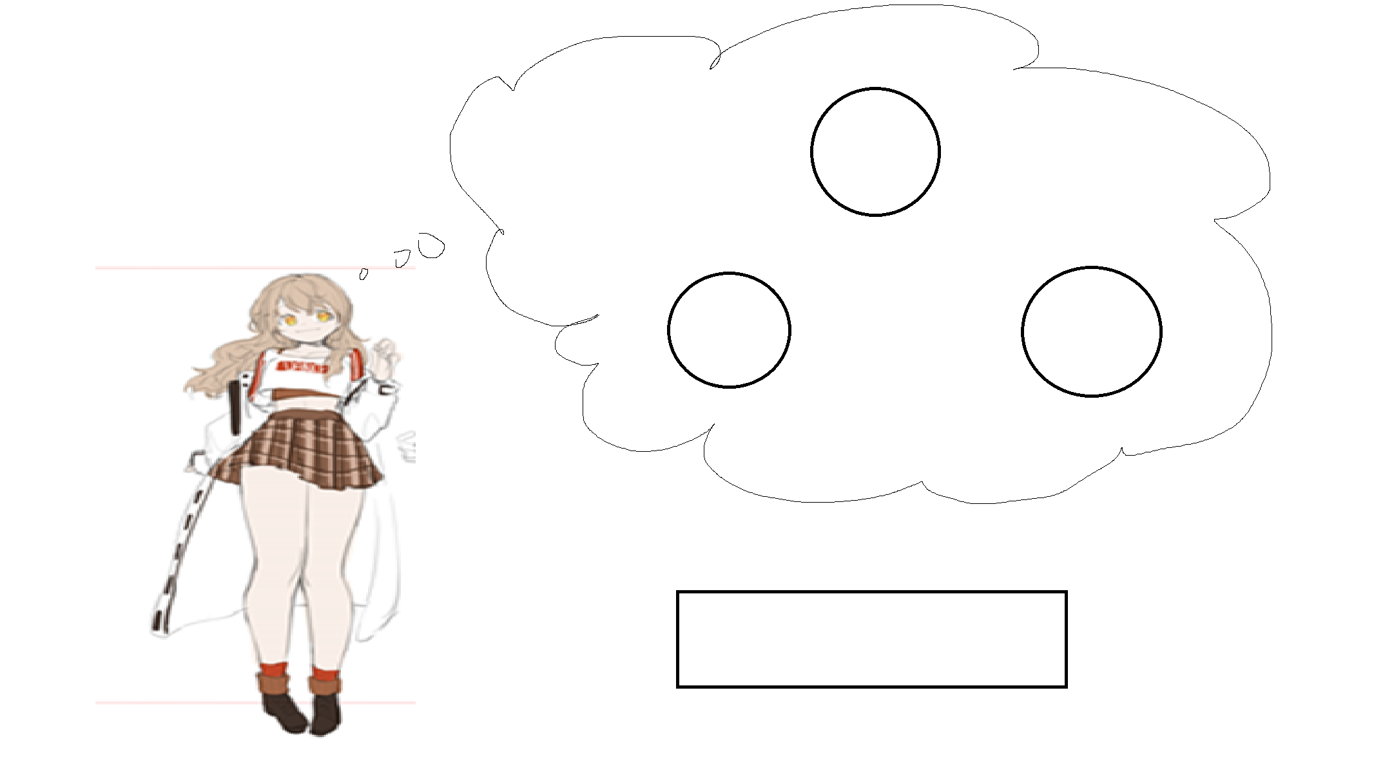
서브 시나리오 진행
● 서브 스토리 제목
< 채아람과의 춤 연습 >
캐
릭
터
● 호감도 아이템 사용 슬롯
슈슈
목걸이
만화책
이야기 해금
● 캐릭터 일러스트
● 서브 스토리 해금 버튼
해금 버튼 클릭 시 슬롯에 있는 호가도 아이템이 사용됨
슬롯에 넣은 후 해금을 하지 않고 뒤로 갈 시 아이템은 사용되지 않음

Slide 43
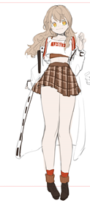
캐릭터 선택
● 캐릭터 정보 UI 출력
- 마우스를 오버 하면 ui창 출력
● 제목 텍스트
히로인 선택
!
!
!
● 캐릭터 이미지
● 캐릭터 선택
선택 중인 던전에서 전투를 진행 할 캐릭터를 선택 한다.
최대 1명의 캐릭터만 선택 가능
마우스로 선택 가능
선택 시 캐릭터 아웃라인으로 선택 효과 필요
이동하기
● 전투 진행 버튼
버튼 클릭 시 현재 선택중인 캐릭터로 던전 전투 진행

Slide 44
캐릭터 정보
히로인 선택
!
!
이름 : 채아람
현재 저항력 : 67
보유 스킬 : 난잡함
- 20%확률로 광물류 아이템 2배 획득
!
● 캐릭터 정보
캐릭터 정보 아이콘에 마우를 오버 할 시 생성
마우스가 아이콘에서 벗어나면 UI 창 닫힘
이동하기

Slide 45
캐릭터 선택(팝업 창)
● 뒤로가기
히로인 선택
같이 탐색을 나가겠습니까?
(같이 탐색을 나갈 수 있는 것은 하루에 한번만 가능합니다.)
(같이 탐색 가능 횟수 1/1)
!
!
X
● 캐릭터 선택 팝업창
전투 시작 진행 때마다 출력 팝업
같이 탐색 가능 횟수가 없더라도 팝업 창 출력
같이 탐색 가능횟수가 0일경우 [예]를 클릭 시 클릭 안됨
ESC로 뒤로가기 가능
!
● 남은 횟수
- 최소 0, 최대 1
● 진행하기1
선택 던전을 선택 히로인이 전투를 진행
전투 완료 후 승패에 상관없이 하당 히로인 호감도 [5]증가(수치 변동 가능)
예
아니오
이동하기
● 진행하기2
선택 던전을 선택 히로인이 전투를 진행
*설명
밤 행동력 전체 중 1번만 히로인과 같이 탐색을 할 수있음
히로인과 같이 탐색을 할 경우, 호감도 수치에 따라 밤 이벤트 출력
히로인과 같이 탐색을 할 경우 호감도가 오름
히로인에 대한 이벤트 및 호감도 의 기획적 조절 때문에 추가하는 시스템 - 기획의도

Slide 46
전투 진행
전투 진행중…
*설명
전투 진행은 페이드 아웃으로 전투 진행 텍스트 출력

Slide 47
전투 완료
● 결과 텍스트
던전 결과에 따라 성공 / 실패 텍스트 출력
● 캐릭터 이미지 및 정보
현재 전투를 진행한 캐릭터의 이미지
현재 전투를 진행한 캐릭터의 정보
성 공
채아람
스킬 : 광석류 2배 드롭
획득 아이템
● 획득 아이템
- 던전 결과가 성공일 시 아이템 획득
아이템 획득 시 아이템 아이콘 나열
아이템 텍스트 없이 아이콘만 나열
아이콘 하단 X2 등과 같은 텍스트 없이 동일 아이콘 또한 출력
연툴록 왼쪽부터 하나씩 나타남
획득한 아이템은 바로 인벤토리로 들어감
확인
● 전투 종료
아이템 획득을 종료
월드맵 UI로 이동
행동력 1 감소
*설명
전투 공식에 따라 성공 / 실패 판명
(EX. 캐릭터 저항력 – 던전 저항력 = A (A>0 = 100%)(A<0 = 0%)
= 공식 추후 변경 예정

Slide 48

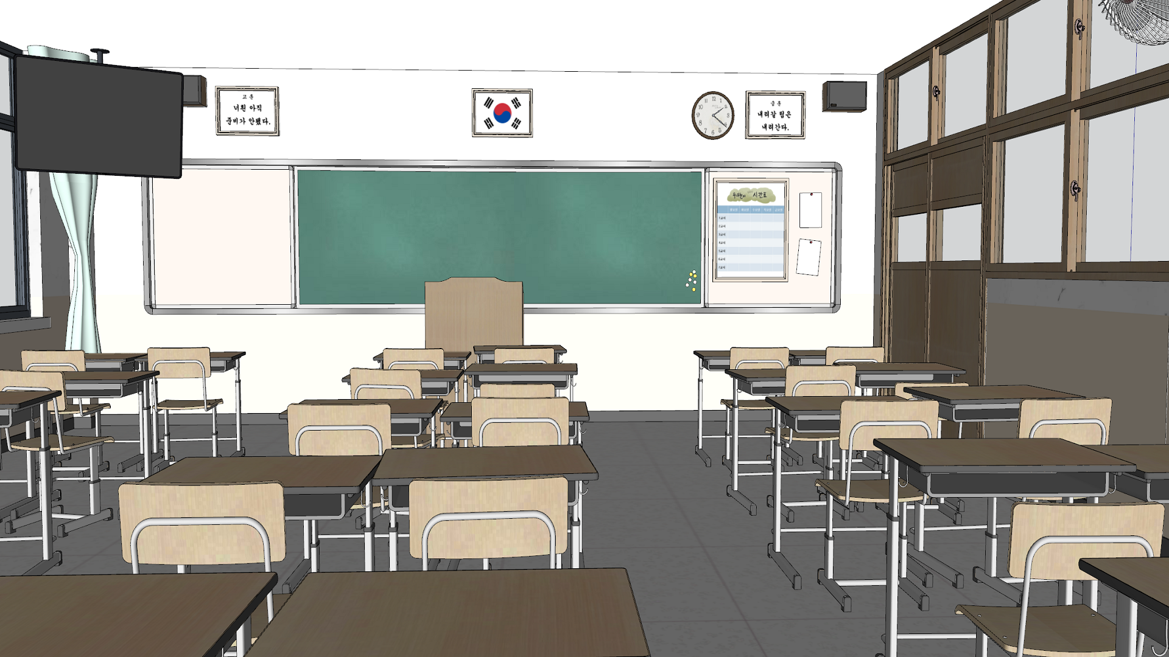
도감
● 카테고리 선택
드롭 다운 형식(마우스 클릭 시 카테고리들 출력)
● 이름
선택중인 아이템의 이름
카테고리
불의 원석
● 아이콘
해당 아이콘의 아이콘
획득한 이력이 있는 아이템은 흑백 효과 제거
가장 기초가 돌덩이다. 조금 따뜻하다.
● 아이템 설명
선택중인 아이템의 설명 텍스트
획득처
● 비활성 아이템
한번도 획득 하지 못한 아이템
흑백 컬러
● 드롭 장소
선택중인 아이템을 획득 할 수 있는 던전
비활성화 아이템 선택 시
<교실>
<과학실>
<음악실>

Slide 49
도감
● 카테고리 선택
드롭 다운 형식(마우스 클릭 시 카테고리들 출력)
● 이름
선택중인 아이템의 이름
카테고리
불의 원석
장비
● 아이콘
해당 아이콘의 아이콘
획득한 이력이 있는 아이템은 흑백 효과 제거
호감도
가장 기초가 돌덩이다. 조금 따뜻하다.
● 아이템 설명
아이템 INFO 텍스트
물약
재료
획득처
● 비활성 아이템
한번도 획득 하지 못한 아이템
흑백 컬러
클릭 불가
퀘스트
에픽
● 드롭 장소
선택중인 아이템을 획득 할 수 있는 던전
비활성화 아이템 선택 시
<화장실>
<과학실>
<음악실>
● 아이템 리스트
카테고리에 소속된 아이템들을 출력

Slide 50
일시정지
학교
● 계속하기 버튼
(파일명 : )
일시정지 해제
이미지에 유니티로 텍스트 삽입
상점가
낮
계속하기
교회
● 옵션 버튼
(파일명 : )
옵션 UI로 이동
이미지에 유니티로 텍스트 삽입
옵션
타이틀로
● 타이틀로 이동 버튼
(파일명 : )
시작화면 UI로 이동
이미지에 유니티로 텍스트 삽입
*추가
ESC버튼으로 진입 가능
ESC 재입력시 일시정지 해제(계속하기 버튼과 동일 기능)

Slide 51

● 조합 창 이동 버튼
조합 레시피 UI로 이동
● 가방
인벤토리 UI로 이동
메인 메뉴
● 배경 이미지
백그라운드 이미지
● 도감
도감 UI로 이동
● 버튼 이미지
해당 버튼에 맞도록
6종의 아이콘 디자인을
다르게 제작
조합
가방
도감
● 세이브/로딩
세이브/로딩 창으로 이동
목표
히로인
저장
● 퀘스트
퀘스트 UI로 이동
*추가
Tab버튼으로 진입 가능

Slide 52
● 히로인 선택 창
왼쪽부터 채아람, 한소원, 고은혜 순으로 나열
선택하고 있지 않은 캐릭터는 흑색 필터
히로인의 일러스트는 절반만 보여줌
마우스 인터렉션으로 진행
히로인 스테이터스
(기본)
● 배경 이미지
배경 이미지 삽입
(파일명 : )
*코멘트
히로인 창 진입 시 디폴트로 전부 흑백 상태

Slide 53

히로인 스테이터스
(마우스 오버)
● 마우스 오버
마우스 커서가 캐릭터 위에 위치 할 때 커서에 있는 캐릭터 흑백 필터 해제
캐릭터에서 마우스 커서가 벗어나면 다시 흑백으로 돌아옴
*코멘트
마우스 클릭 시 아코디언 슬라이드로 펼쳐짐

Slide 54
히로인 스테이터스
(슬라이드)
● 캐릭터 이름
해당 캐릭터 이름
채아람
● 다른 캐릭터
슬라이드 상태여도 다른 캐릭터 위에 마우스 커서가 올라가면 흑백 필터 해제
마우스 클릭으로 다른 캐릭터 선택 시 슬라이드로 캐릭터가 변경
글월 고등학교 1학년으로 주인공의 후배….대략적인 내용
● 캐릭터 일러스트
해당 캐릭터 전신 일러스트
● 캐릭터 설명 창
해당 캐릭터의 간략 소개 텍스트
● 펼쳐진 캐릭터 창
아코디언 슬라이드 연출
좌측으로 펼쳐지면서 정보 텍스트 창 출력
*코멘트
현재 상태에서 한번 더 클릭 가능
현재 상태에서 esc 시 슬라이드 닫힘

Slide 55
히로인 스테이터스
(슬라이드 중 캐릭터 선택)
채아람
글월 고등학교 1학년으로 주인공의 후배….대략적인 내용
*코멘트
채아람이 슬라이드 돼있는 상태에서 한소원 창에 마우스 오버

Slide 56
히로인 스테이터스
(슬라이드 중 캐릭터 선택)
한소원
한소원 설명..
*코멘트
채아람이 슬라이드 돼있는 상태에서 한소원 클릭

Slide 57
히로인 스테이터스
(상세 정보)
● 히로인 이름
채아람
● 히로인 신상
캐릭터 테이블 참조
나이 : 17
생일 : 7월 8일
신장 : 165 cm
체중 : 53 Kg
성격
● 다음 페이지로 이동
키보드 방향키 및 마우스 클릭으로 페이지 전환
히로인 신상 ui가 카드가 뒤집히는 연출로 텍스트 변경
● 캐릭터 일러스트
해당 캐릭터 전신 일러스트
슬라이드 창과 동일
먼서 서슴없이 다가오며 장난도 치는 것을 좋아한다.
밝고, 털털하기 때문에 기분 전환이 빠른 편이다.
유홰하고 쾌활해서 주위에 있으면 밝은 기분이 든다.
좋아하는 것
춤, 단 디저트, 영화, 만화
*코멘트
슬라이드 된 상태에서 클릭으로 들어오는 상세 페이지
슬라이드 씬에서 페이드 인아웃

Slide 58
히로인 스테이터스
(상세 정2)
채아람
● 히로인 장착 장비
현재 선택중인 히로인이 장착 가능한 장비의 분류
사용 무기 : 단검
저항력 : 68
● 현재 히로인의 저항력
현재 해당 히로인의 저항력 상태
(장비, 포션 등 모든 수치가 실시간으로 적용된 상태)
스킬
20% 확률로 광석 종류의 재료를 1개 더 채취한다.
나와의 상태
● 캐릭터 스킬
캐릭터 테이블 참조
관심 없음
● 캐릭터 현재 호감도
현재 애정도 스테이터스에 해당하는 텍스트 출력
(다음장 설명)
*코멘트
캐릭터 신상에서 다음 페이지로 이동 시 나타나는 화면

Slide 59
히로인 애정도
*코멘트
히로인에는 플레이어게 공개 안되는 애정도 값이 존재
애정도 값은 주인공과 대화 및 이벤트 진행, 아이템 선물로 오름
애정도의 하락은 존재하지 않으며 상승 시스템만이 존재
히로인은 0~200 까지 애정도 값을 가질 수 있음
애정도의 값에 따라 히로인 스테이터스 창에 출력되는 텍스트가 다름
캐릭터마다 출력되는 텍스트가 다름
< 채아람>
< 한소원>
0~30 - 학생회 동료 선배
31~80 – 댄스 도와주는 선배
81~110 – 나를 알아주는 관객
111~150 – 내 춤을 빛나게 해주는 사람
151~180 - 함께 손잡고 춤추고 싶은 오빠
181~200
0~30 – 반 친구이자 학생회 동료
31~80 –
81~110 –
111~150
151~180
181~200
다음 주 수정… 멘트 생각 안남

Slide 60

● 아이템 카테고리
키보드 방향키로 이동 가능(자세한 설명은 p33)
카테고리
조합 레시피
● 아이템 카테고리
키보드 방향키로 이동 가능(자세한 설명은 p33)
카테고리
소모품
장비
광석
초승달 검
초승달 가루
20
은색 갑옷
빅 매그넘
● 아이템 아이콘
● 재료 이름
● 필요 개수
● 필요 재료 아이템
현재 선택중인 조합 목록의 아이템에 필요한 재료
● 조합 목록
목록화로 나열됨
선택중인 아이템은 아웃라인
필요 연금 Lv. 3
● 해당 아이템 조합에 필요한 스킬 레벨
장비 카테고리에 있는 초승달 검을 만들기 위해
필요 연금 레벨은 3레벨이며 초승달 가루가 20개 필요하다.

Slide 61
조합 레시피
● 현재 선택 중인 카테고리
소모품
장비
광석
키보드 우측
화살표
소모품
장비
광석
● 우측에 있는 카테고리 ui 크기가 커지면서 중앙으로 이동
● ui 크기가 작아지면서 왼쪽으로 밀려남

Slide 62


상세 조합
● 재료 슬롯
키보드 방향키로 슬롯 이동 가능
레시피에 적힌 재료만 사용 가능
선택중인 슬롯은 아웃라인
조합법
● 음/양 조합 버튼
디폴트는 양의 조합
선택중인 버튼은 아웃라인
금속 주괴 x 20
결정화 돌 x 5
약초x 3
● 레시피
현재 조합 하는 아이템에 필요한 레시피
재료 슬롯을 선택하면 인벤토리로 바뀜
*추가
재료 슬롯 선택은 마우스 클릭
선택중인 슬롯은 초록색 아웃라인, 키보드 방향키로 슬롯 이동 가능
ESC로 슬롯 선택 해제 (해제 시 아웃라인 해제)

Slide 63
상세 조합
가방
● 가방
자신이 소유하고 있는 아이템
같은 카테고리의 아이템만 보여줌
EX) 현재 재료로 사용되는 카테고리가 광물이라면, 광물 카테고리에 속한 모든 아이템이 나타남
- 재료 슬롯의 선택을 해제하면 레시피로 바뀜

Slide 64
달력에 이벤트 추가 흐름도
월드맵 진입
현재까지 저장된 진행된 스토리 ID 읽음
달력이 추가되는 스토리 ID를 진행 했는가?
예
달력 추가
로비 흐름도 대로 진행

Slide 65
달력 기능 기능도
휴대폰
행동력
저장
레시피
메시지
메모
달력
달력 UI
달력은 날짜별로 버튼 기능
제목
하트
아이콘
오늘 날짜
글로우
날짜 클릭
클릭 날짜의 내용 UI 출력

Slide 66
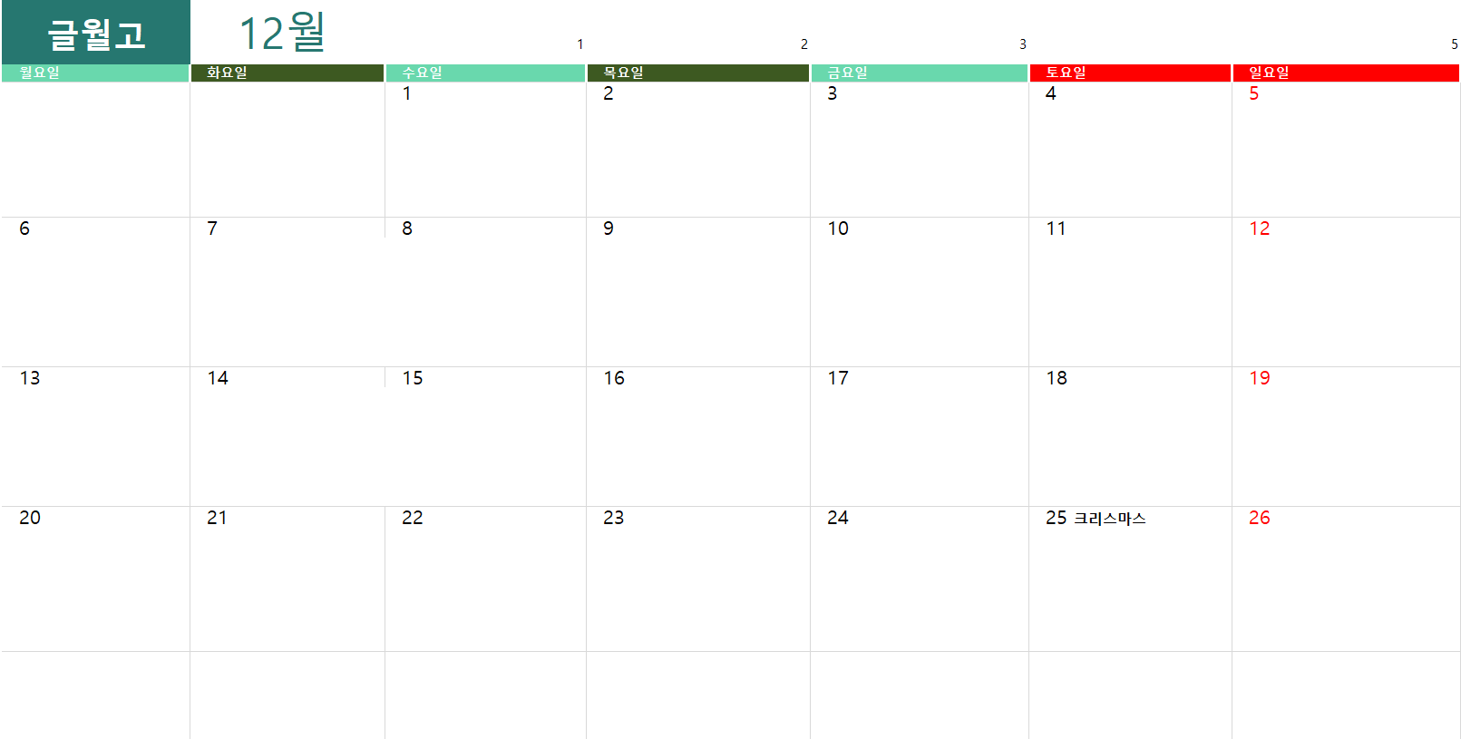
달력
스토리가 7일부터 시작하기 때문에 1일~6일은 터치 불가(버튼 자체가 아님)
달력의 날 하나 하나 마다 모두 버튼의 기능을 함

Slide 67
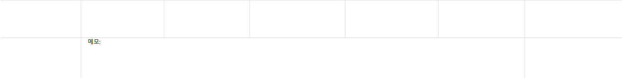
달력
데이트 폰트색은 빨강
만능 열쇠 만들기
♥ 아람이랑 점심
메인 스토리 퀘스트 폰트색은 검정
마우스 클릭으로 달력의 날짜를 선택 가능. 날짜 선택 시 하단의 메모 ui출력 및 현재 선택중인 날짜에 글로우 표현
날짜에 해당하는 메모 텍스트 출력
미지가 대량으로 출몰한다고 전해지는 폐병원의 소문을 들었다.
하지만 문이 잠겨있다고 하는데..
그러고보니 내 능력으로 열쇠를 만들 수 있지 않나?

